Slide 1
第10章 模/数和数/模转换
教学建议，本章重点为:
并联电阻和运算放大器构成的D/A转换器；
采用T型电阻网络的D/A转换器；
DAC0832的功能结构；
DAC0832的工作方式；
计数式A/D转换的原理；
双积分式A/D转换的原理；
逐次逼近式A/D转换的原理；
用D/A转换器来实现A/D转换的原理；
A/D转换器ADC0809的应用。

Slide 2
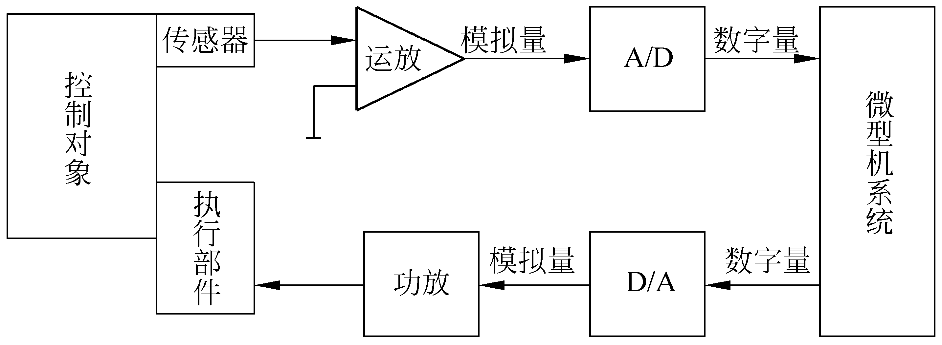
闭环实时控制系统
图10.1 一个包含A/D和D/A转换环节的实时控制系统

Slide 3
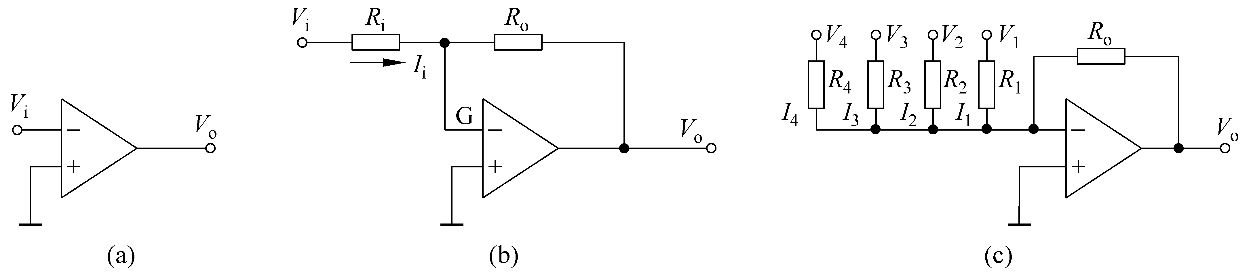
10.1.1 运算放大器的工作特点和原理
运算放大器有如下三个特点。
  开环放大倍数非常高
  输入阻抗非常大
  输出阻抗很小
图10.2 运算放大器的原理
(a) 运算放大器的输入和输出; (b) 带反馈电阻的运算放大器；
(c) 输入端有4个支路的运算放大器

Slide 4
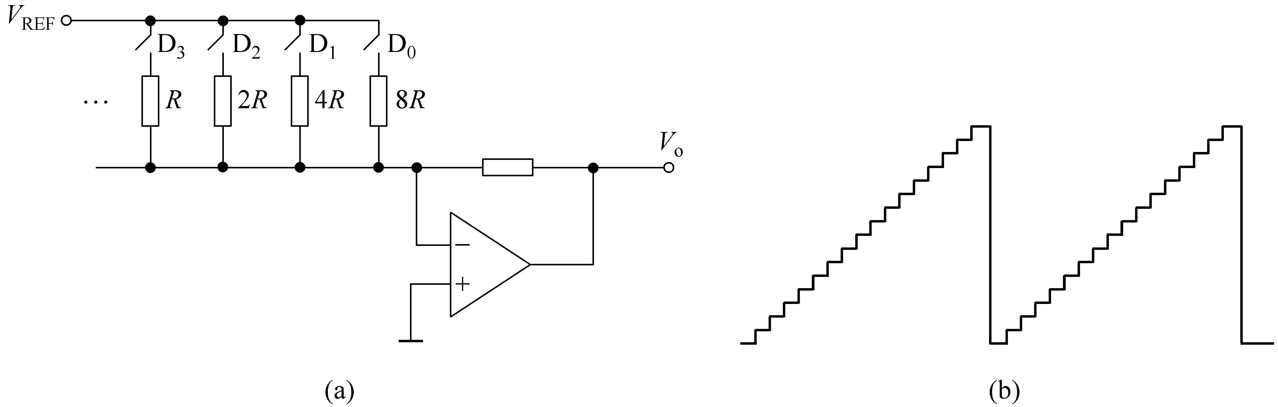
10.1.2 由并联电阻和运算放大器构成的D/A转换器
图10.3 (a)最简单的D/A转换器； (b) 阶梯波电压

Slide 5
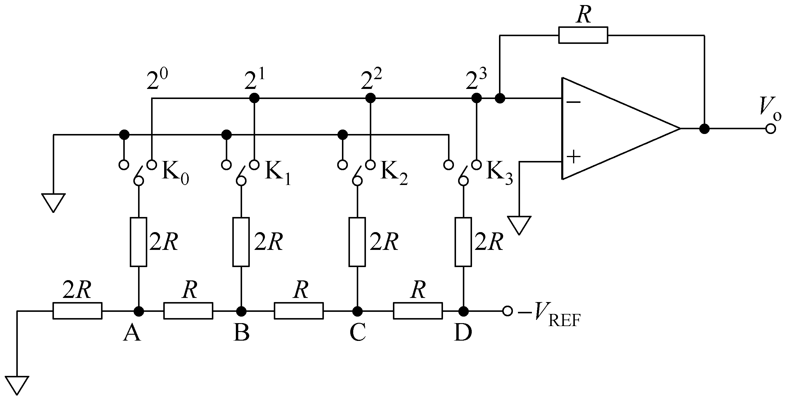
10.1.3 T型权电阻网络
图10.4 采用T型电阻网络的D/A转换器

Slide 6
10.2 D/A转换器的指标
指标如下几项
  分辨率
  转换精度
  换速率和建立时间
  线性误

Slide 7
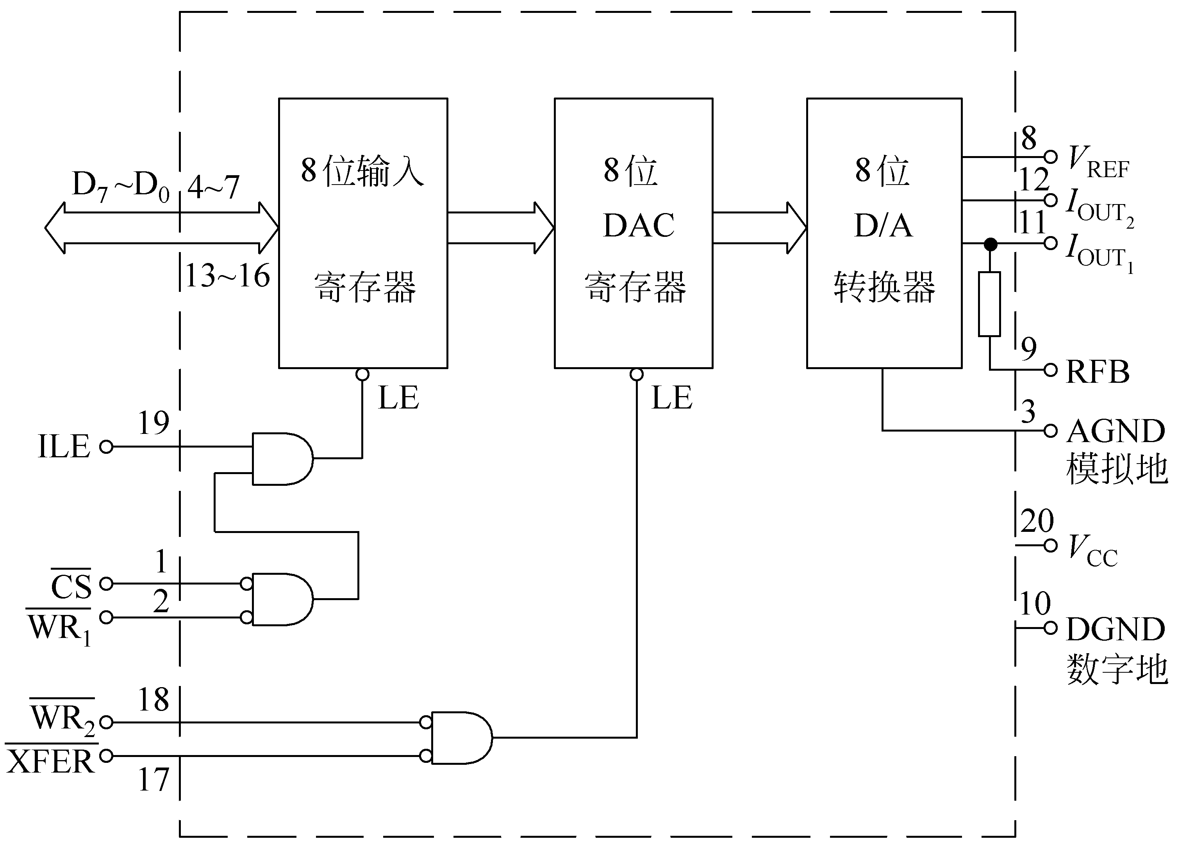
10.2 D/A转换器的指标
DAC0832的功能结构

Slide 8
10.2 D/A转换器的指标
DAC0832的工作方式
  两级锁存方式
  一级锁存方式
  无锁存方式

Slide 9
10.2 D/A转换器的指标
DAC0832的信号
  CS
  ILE
  WR1
  WR2
  XFER
  DI7～DI0
  IOUT1 和I OUT2
  RFB
  VREF
  VCC
  AGND
  DGND

Slide 10
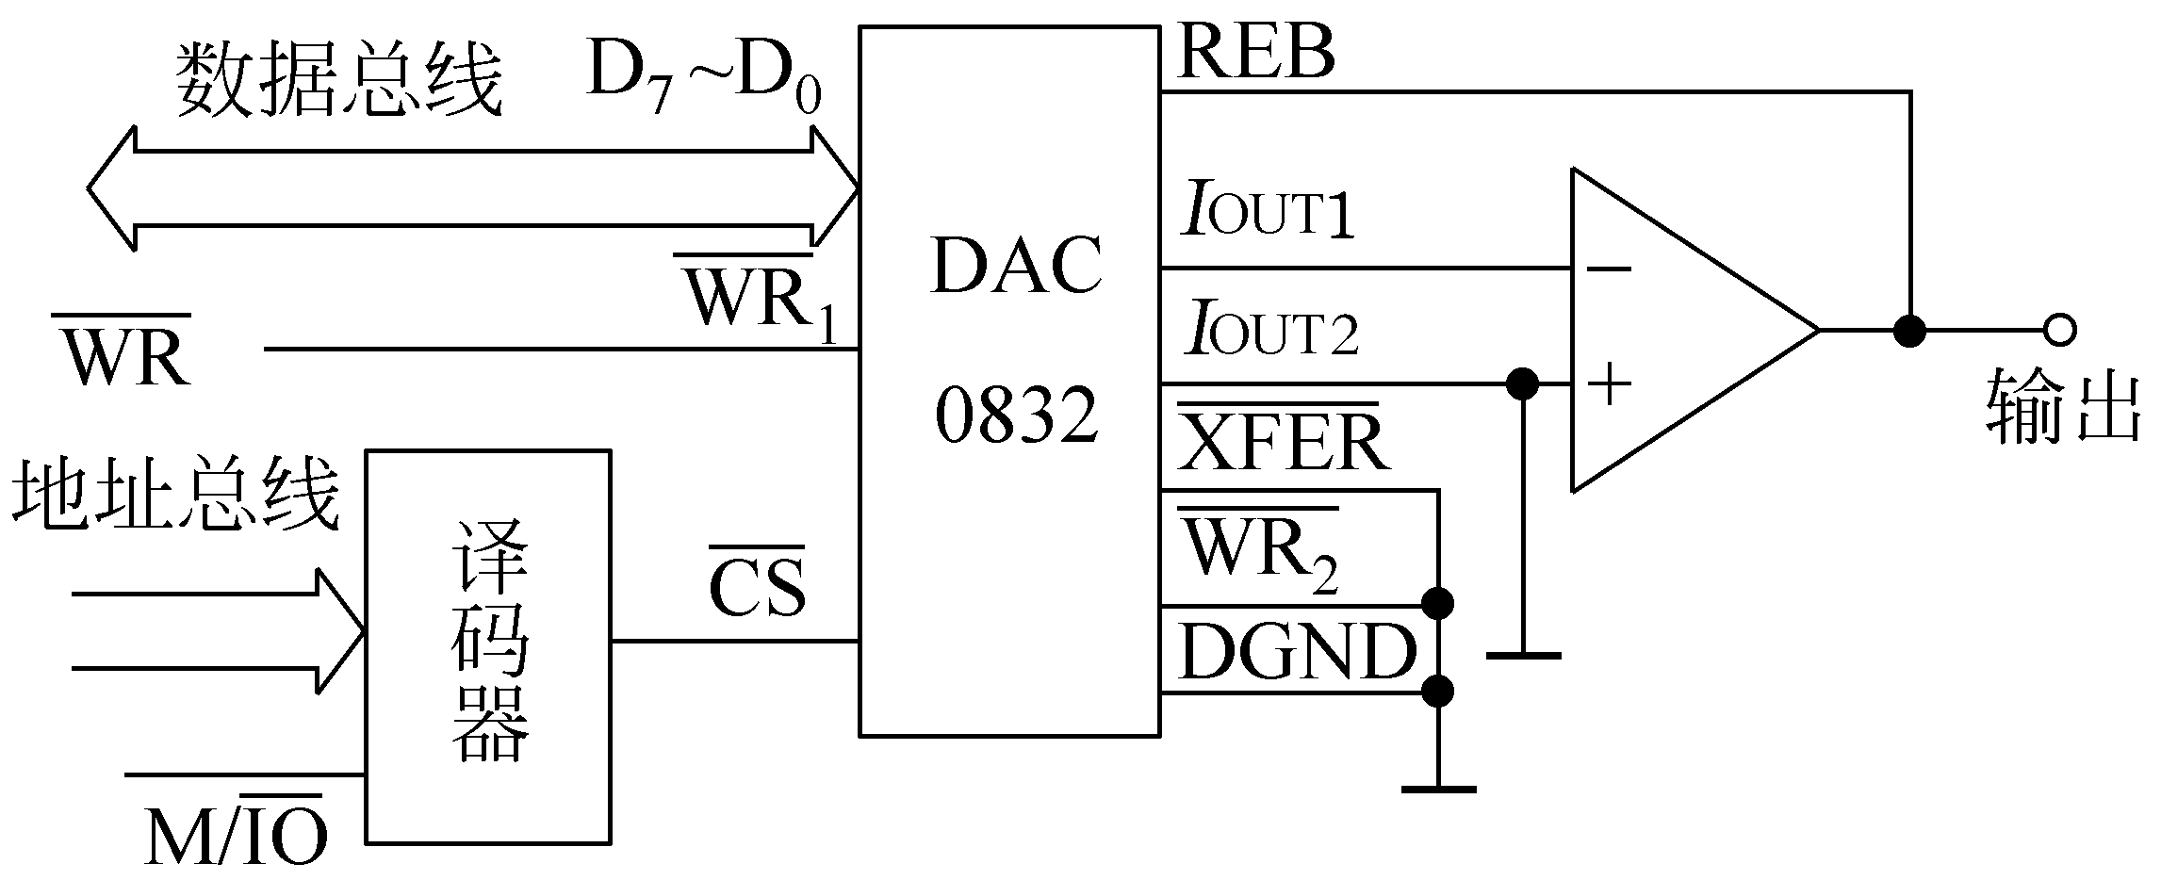
10.2 D/A转换器的指标
DAC0832的使用
图10.6 DAC0832的外部连接

Slide 11
10.2 D/A转换器的指标
DAC0832实现一次D/A转换的程序段
  MOV BX，1000H
  MOV AL，(BX) ；数据送AL中
  MOV DX，PORTA ；PORTA为DAC0832端口号
  OUT DX,AL

Slide 12
10.2 D/A转换器的指标
产生一个锯齿电压的程序段
  MOV DX， PORTA ；PORTA为D/A转换器端口号
  MOV AL， 0FFH ；初值为0FFH
  ROTATE： INC AL
  OUT DX， AL ；往D/A转换器输出数据
  JMP ROTATE

Slide 13
10.2 D/A转换器的指标
利用延迟子程序来控制锯齿波周期。
  MOV DX， PORTA ；PORTA为D/A转换器端口号
  MOV AL， 0FFH ；初值
  ROTATE： INC AL
  OUT DX， AL ；往D/A转换器输出数据
  CALL DELAY ；调用延迟子程序
  JMP ROTATE
  MOV CX， DATA ；往CX中送延迟常数
  DELAY： LOOP DELAY
  RET

Slide 14
10.3.1 模/数转换涉及的参数
分辨率
转换精度
转换率

Slide 15
10.3.2 模/数转换的方法和原理
计数式A/D转换
双积分式A/D转换
逐次逼近式A/D转换
用软件和D/A转换器来实现A/D转换

Slide 16
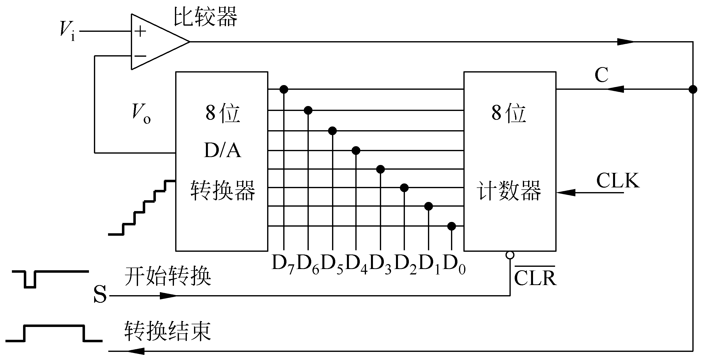
10.3.2 模/数转换的方法和原理
计数式A/D转换

Slide 17
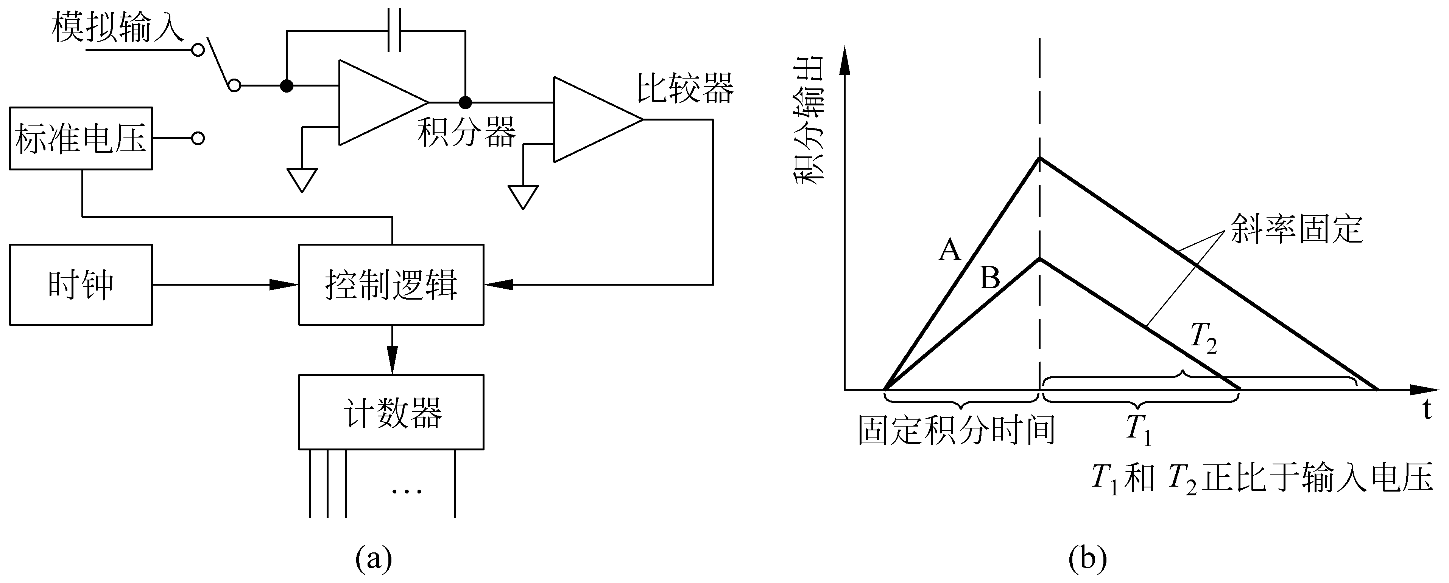
10.3.2 模/数转换的方法和原理
双积分式A/D转换
图10.8 双积分式A/D转换
电路工作原理； (b) 双积分原理

Slide 18
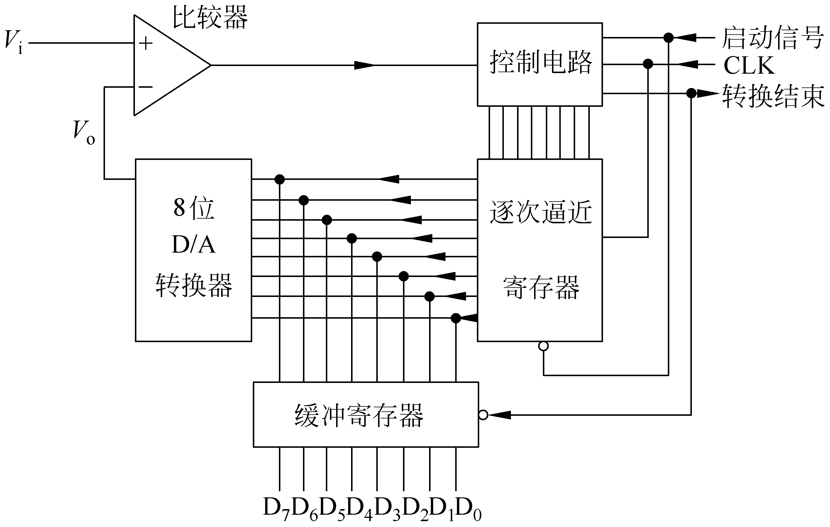
10.3.2 模/数转换的方法和原理
逐次逼近式A/D转换

Slide 19
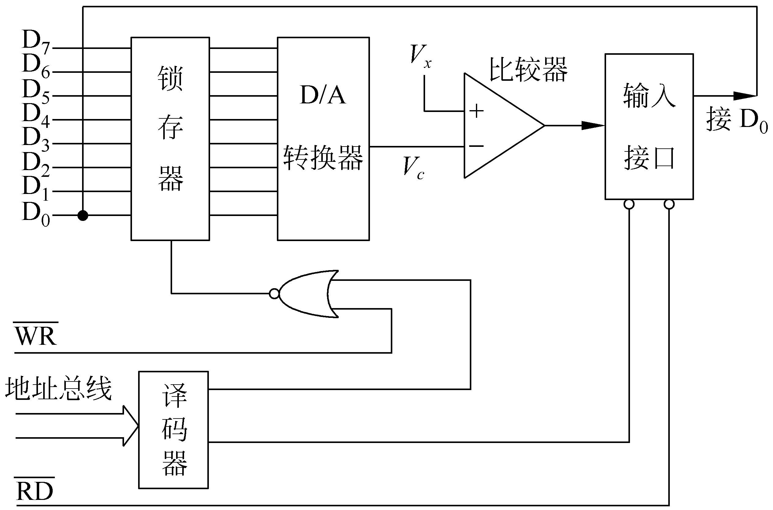
10.3.2 模/数转换的方法和原理
用软件和D/A转换器来实现A/D转换

Slide 20
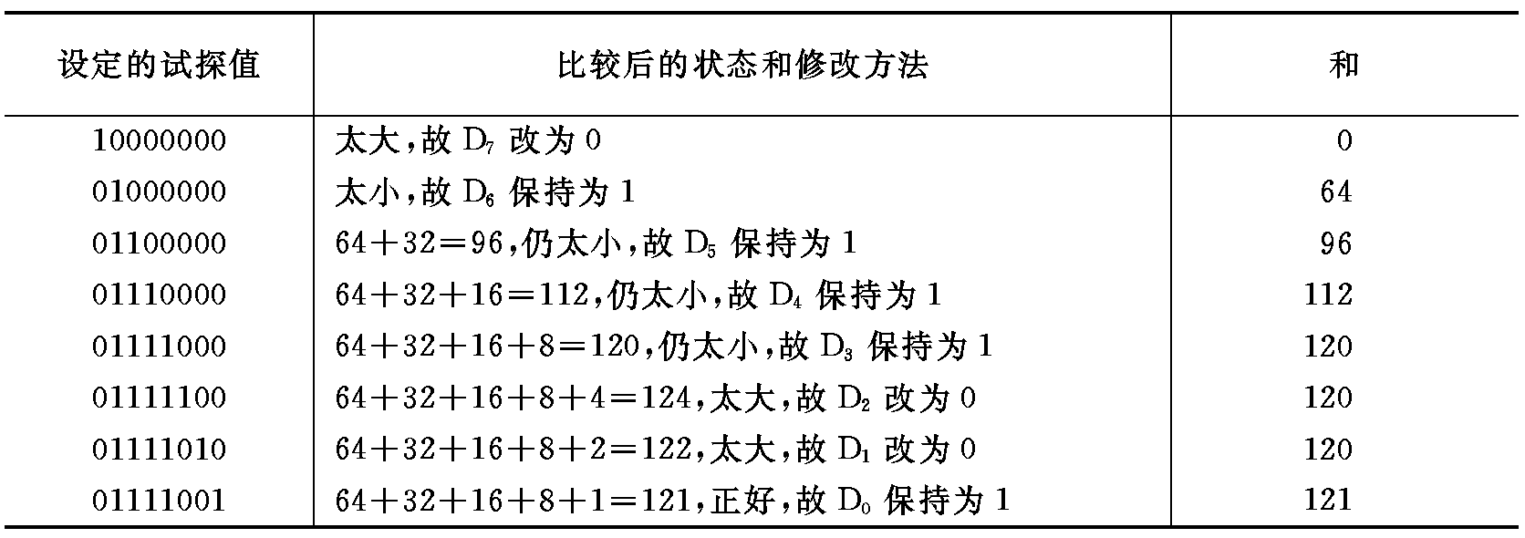
10.3.2 模/数转换的方法和原理
逐次逼近过程的例子

Slide 21
10.3.2 模/数转换的方法和原理
逐次逼近过程的程序段：
  START： XOR AX，AX ；累加器清零
  MOV BL， 80H ；初值为80H
  MOV CX， 08H ；计数初值为8
  AGAIN： ADD AL，BL ；计算试探值
  MOV BH， AL ；保留试探值
  OUT PORTA，AL ；PORTA是锁存器的端口地址
  IN AL， PORTS ；PORTS是输入端口的地址，读取状态值
  AND AL， 01 ；只取状态位，而对其他位屏蔽
  JZ END1 ；如D0为0，说明试探值太小，保存此位并转移
  END1： MOV AL，BL
  NOT AL ；求反
  AND AL， BH ；使这次的试探位为0
  MOV BH， AL ；保存试探值
  END1： ROR BL，1 ；右移，得到下一个试探值
  MOV AL， BH
  LOOP AGAIN ；继续进行试探和测试
  … ；后续程序段

Slide 22
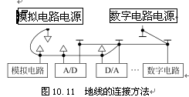
10.3.3 模/数转换器和系统连接时要考虑的问题
输入模拟电压的连接
数据输出线和系统总线的连接
启动信号的供给
转换结束信号以及转换数据的读取
模拟电路的数字电路的接地问题

Slide 23
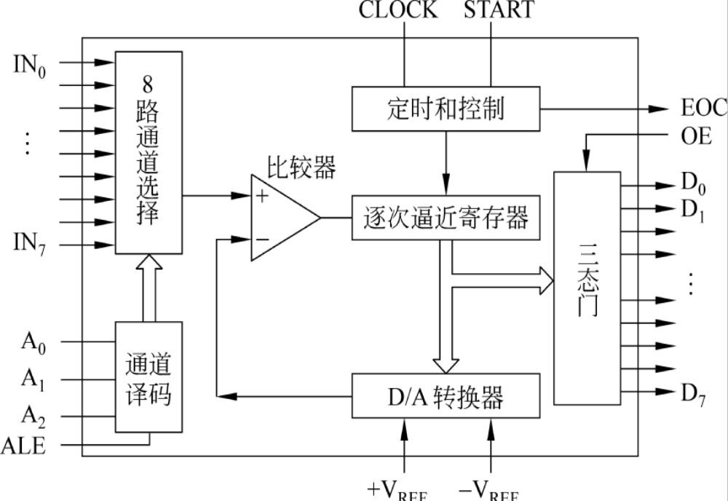
10.3.4 A/D转换器ADC0809以及用中断方式读取转换结果

Slide 24
10.3.4 A/D转换器ADC0809以及用中断方式读取转换结果
ADC0809 的对外信号
  IN7～IN0
  D7～D0
  EOC 。
  A2～A0
  +VREF和－VREF
  CLK
  ALE
  START
  OE

Slide 25
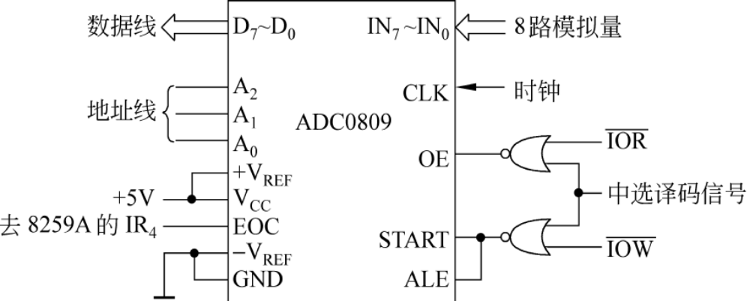
10.3.4 A/D转换器ADC0809以及用中断方式读取转换结果
ADC0809和系统的连接

Slide 26
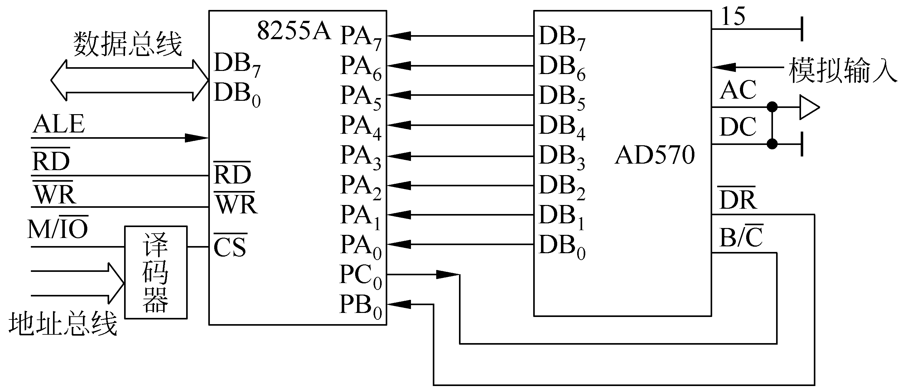
10.3.4 A/D转换器ADC0809以及用中断方式读取转换结果
查询方式读取A/D转换结果
图10.14 CPU工作于查询方式时AD570和系统总线的连接

Slide 27
10.3.4 A/D转换器ADC0809以及用中断方式读取转换结果
查询方式读取转换结果的程序段：
  READAD： MOV AL，92H ；方式字，使端口A，B为输入方式，端口C为输出方式
  OUT PORTCT，AL ；PORTCT为控制口地址，设方式字
  MOV AL，01
  OUT PORTC，AL ；使PC0为1，PORTC为C端口地址
  MOV AL，00
  OUT PORTC，AL ；使PC0为0，启动A/D转换
  W： IN AL，PORTB ；读取端口B中的状态
  RCR AL，01 ；如PB0为1，则再查询
  JC W
  MOV AL，01
  OUT PORTC，AL ；使PC0为1，撤销启动信号
  IN AL，PORTA ；读取转换数据

Slide 28
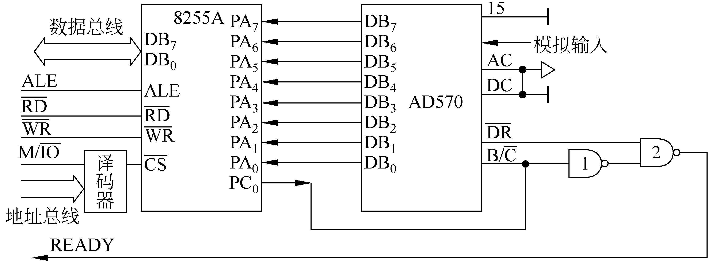
10.3.4 A/D转换器ADC0809以及用中断方式读取转换结果
等待方式读取A/D转换结果
图10.15 CPU工作于等待方式时AD570和系统的连线

Slide 29
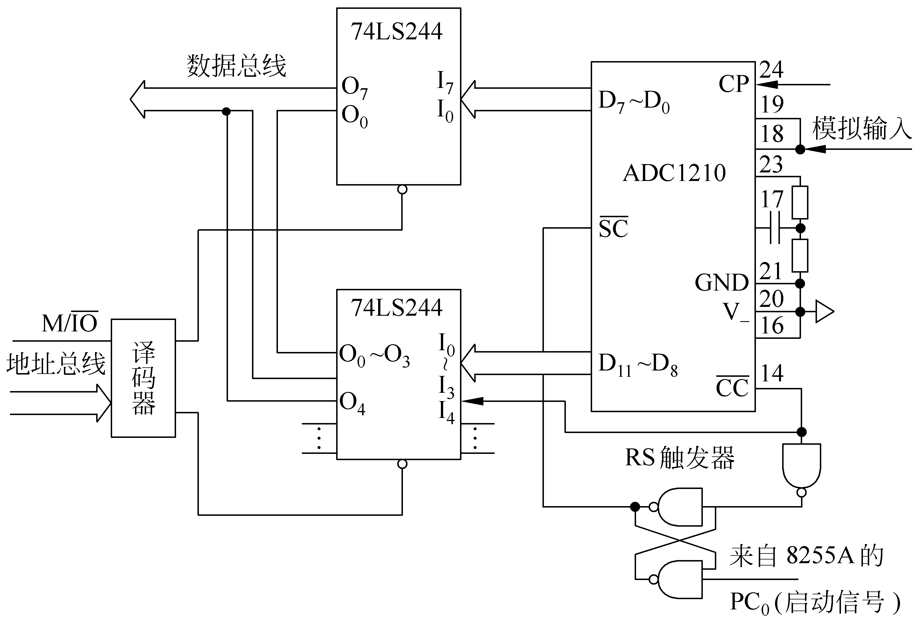
10.3.4 A/D转换器ADC0809以及用中断方式读取转换结果
12位A/D转换器ADC1210和系统的连接
图10.16 ADC1210和系统总线的连接

Slide 30
10.3.4 A/D转换器ADC0809以及用中断方式读取转换结果
用查询方式读取A/D转换数据的程序段
  START： MOV AL，01
  OUT PORTC， AL ；PORTC是8255A的C端口地址，启动A/D转换
  WAIT1： IN AL，PORTH ；读取转换结束信号，PORTH为高位三态门地址
  MOV CL， 5
  RCR AH， CL ；右移5次
  JC WAIT1 ；如为高电平，则继续等待
  IN AL， PORTH ；如转换结束，则读取高位数据
  AND AL， 0FH ；屏蔽高4位
  MOV AH， AL ；保存转换结果的高4位
  IN AL， PORTL ；读取低位数据
  . . . ；后续处理

